Slide 1
GeoGuessr Bot в телеграмме
Выполнили:
Крайсман Кристина
Ерофеев Тимур
Гайдай Матвей

Slide 2
Идея:
сделать бота, позволяющего в соревновательном режиме проверять знание достопримечательностей города Томск.
Наш бот позволяет:
В режиме игры проверить свои знания
Соревноваться с другими игроками
Добавлять новые локации

Slide 3
В боте использованы:
AsyncTeleBot
Asyncio
Sqlite3
Requests

Slide 4
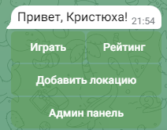
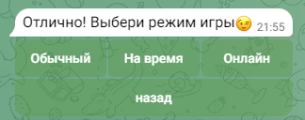
Что же может наш бот?

Slide 5
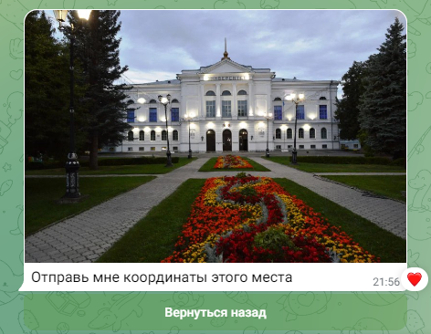
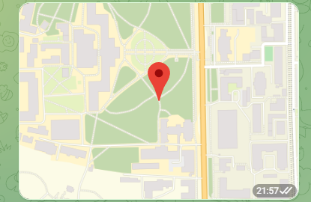
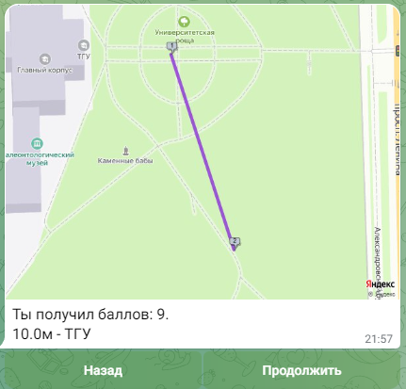

Slide 6
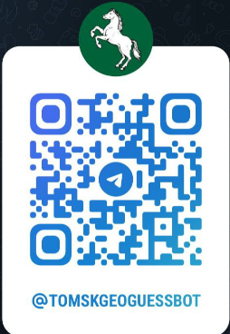

Slide 7
Вывод:
Таким образом, работа над телеграм-ботом включает в себя не только создание и настройку бота, но также его улучшение и постоянное совершенствование для обеспечения эффективного и удовлетворительного опыта пользователей.

